Slide 1

Název školy | ZÁKLADNÍ ŠKOLA, JIČÍN, HUSOVA 170
Číslo projektu | CZ.1.07/1.4.00/21.2862
Číslo a název klíčové aktivity | 3.2 Inovace a zkvalitnění výuky prostřednictvím ICT
Název DUM: VY_32_INOVACE_XVII_2_18_Jan Werich, Jiří Voskovec a Jaroslav Ježek
Šablona číslo: XVII Sada číslo: 2 Pořadové číslo DUM: 18
Autor: Mgr. Zuzana Pácaltová

Slide 2
Anotace: Seznámení s životem a tvorbou Jana Wericha, Jiřího Voskovce a Jaroslava Ježka.
Očekávaný výstup: Žák zná základní údaje o životě a tvorbě Jana Wericha, Jiřího Voskovce a Jaroslava Ježka.
Druh učebního materiálu: prezentace
Typická věková skupina: 9 – 11 let
Klíčová slova: Jan Werich, Jiří Voskovec, Jaroslav Ježek
Pomůcky a materiál: interaktivní tabule
Potřebný čas pro výuku DUM: 20 minut
Metodické zhodnocení a popis práce s digitálním učebním materiálem: Žáci sledují prezentaci a podrobnější výklad učitele mohou doplnit vlastními poznatky o hudebním skladateli.

Slide 3
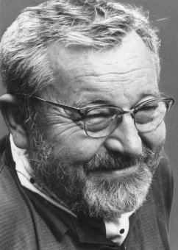
Jan werich
Český filmový a divadelní herec, dramatik a filmový scénárista, spisovatel.

Slide 4
Jan werich
* 6. února 1905 v Praze
Studoval gymnázium v Praze, poté právnickou fakultu na Karlově univerzitě.
V roce 1926 vytvořil dvojici s Jiřím Voskovcem a působili v Osvobozeném a později Spoutaném divadle.
Hudbu k divadelním hrám skládal Jaroslav Ježek.

Slide 5
Jan werich
V roce 1938 byli Werich, Voskovec i Ježek nuceni opustit Československo.
2. světovou válku trávili v Americe, kde se živili jako herci.
Po válce se vrátili a Jan Werich založil Divadlo Voskovce a Wericha. Novým partnerem mu byl Miroslav Horníček.

Slide 6
Jan werich
V roce 1963 mu byl udělen titul národní umělec.
Jan Werich zemřel v roce 1980 v Praze.

Slide 7
Jan Werich
Filmová tvorba:
Pudr a benzín
Peníze nebo život
Císařův pekař a pekařův císař
Byl jednou jeden král
Literární tvorba:
Fimfárum, Italské prázdniny

Slide 8
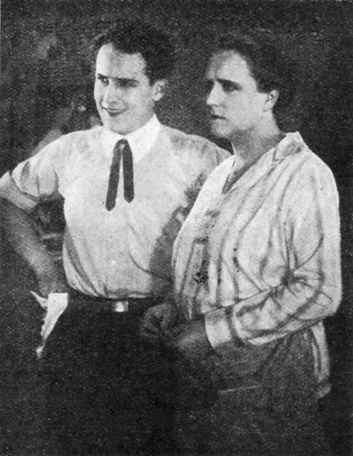
Jiří Voskovec
Narodil se roku 1905 v Sázavě.
Český herec, spisovatel, dramatik a textař.
Studoval ve Francii, kde později i chvíli žil.
Konec života strávil s USA (zemřel v roce 1981 v Kalifornii).

Slide 9
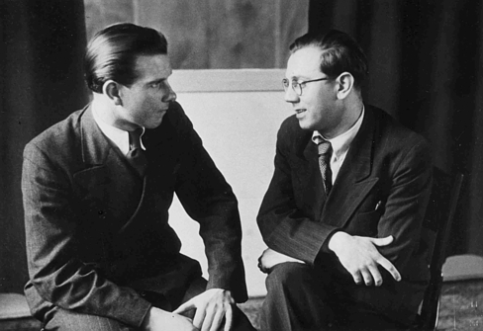
Jaroslav ježek
Narodil se v roce 1906 v Praze.
Český hudební skladatel, dirigent a klavírista.
Patřil mezi nejtalentovanější žáky pražské konzervatoře. Učil ho například J. Suk nebo J. B. Foerster.
V USA působil jako sbormistr.
Zemřel v roce 1942 v New Yorku v USA.
Dnes je po něm pojmenovaná konzervatoř zaměřená na jazz a populární hudbu.

Slide 10
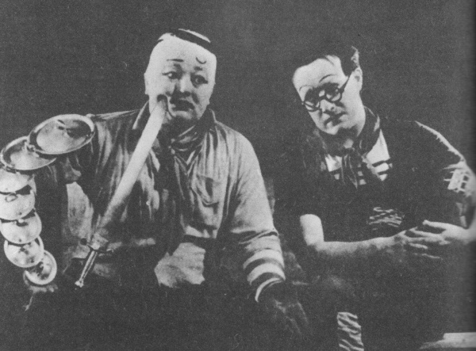
Jan werich a Jiří voskovec
Divadelní hry (zábavné hry, hodně hudby):
Vest pocket revue – revue do kapsičky od vesty
Hej rup!
Caesar
Osel a stín
Kat a blázen
Balada z hadrů
Nebe na zemi
Pěst na oko

Slide 11
Jan werich a jiří voskovec
Některé hry kritizovaly maloměšťáctví, hloupost a politickou situaci.

Slide 12
W + v + j
Písňová tvorba:
David a Goliáš
Ezop a brabenec
Klobouk ve křoví
Babička Mary
Svět patří nám
Život je jen náhoda

Slide 13
W + v + j
Zdroje:
http://www.vety.cz/autori/jan-werich/
http://commons.wikimedia.org/wiki/File:Voskovec_a_Werich.jpg?uselang=cs
http://commons.wikimedia.org/wiki/File:Jiri_Voskovec_1926_Pohadka_maje.jpg?uselang=cs
http://cs.wikipedia.org/wiki/Soubor:Traxler_a_Je%C5%BEek-1938.jpg

